Slide 1

她 是 我 的 朋 友

Slide 2

学习目标
掌握重点字词
有感情的朗读课文
从神态、动作变化中体会人物内心，感受阮恒身上所体现出的真诚的友谊和无私奉献的精神。

Slide 3

自学指导一
1、把课文读正确，读流利。
2、从文中圈画出重点字词。
3、思考：课文讲了什么事？

Slide 4

比比谁读得准
输血 草垫 拳头 轻柔 颤抖
呜咽 竭力 擦拭 掩盖 酒精
是否 阮恒 捂住 迫在眉睫

Slide 5

迫在眉睫：睫，眼毛。比喻事情 已经到眼前，十分急迫，就像已经逼近了眉毛和睫毛。

Slide 6

血
xiě
xuè
如果不立刻抢救，就会因为休克和流血（xiě)过多而死去。
输血(xuè)迫在眉睫。
医生和护士都不具有她的血(xuè)型。
如果他们不能补足这个小姑娘失去的血(xiě)，她一定会死去，问是否有人献血(xiě)。
抽血(xiě)过程中阮恒一动不动。他想准会把他所有的血(xiě)都给那个小姑娘，好让她活下去。

Slide 7
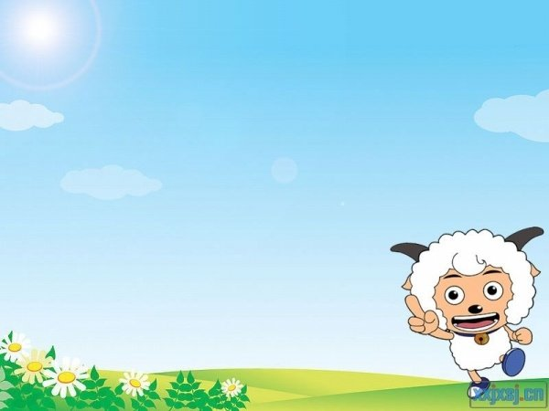
看看谁说的全
一个孤儿院
课文记叙了 时期，在
里，一个名叫 的小男孩为了
而 的故事。
战争
阮恒
救一个小伙伴
勇敢献血

Slide 8

学习指导二
1、个人默读课文，画出描写阮恒动作和神态的句子，反复读一读，想一想阮恒当时心里在想什么。
2、组长组织大家按下面的顺序进行讨论。
表格

Slide 9

献血过程 | 阮恒的表现 | 心理活动
献血前 | 一阵沉默之后，一只小手颤抖地举起来。 忽然又放下去，然后又举起来。
献血中 | 抽血过程中阮恒一动不动，一句话也不说。
 | 过了一会儿，他突然啜泣了一下，全身颤抖并迅速用另一只手捂住脸。
 | 他又开始呜咽，并再一次试图用手掩盖他的痛苦。
 | 他那时的啜泣变成持续不断的低声哭泣。
 | 他眼睛紧闭着，用牙咬着自己的小拳头，想竭力制止抽泣。
 | 男孩立刻停止了哭泣，好像刚才什么事也没有发生一样。

Slide 10

阮恒→自己要死→献血让她活→
“她是我的朋友”
多么简单的话，多么朴实的想法，那在你眼里阮恒是个怎样的孩子。

Slide 11

朋友是什么
朋友是摔倒时扶你的一双手；
朋友是冬天里的一把火；
朋友是雨天里的（ ）；
朋友是夏日里的（ ）；
。。。。。。。。。。
一把伞
一杯茶

